Slide 1
ХІХ – ХХ ғ. Қазақ халқының ағаш өнері:
Ыдыс - аяқ пен тұрмыстық бұйымдар.

Slide 2
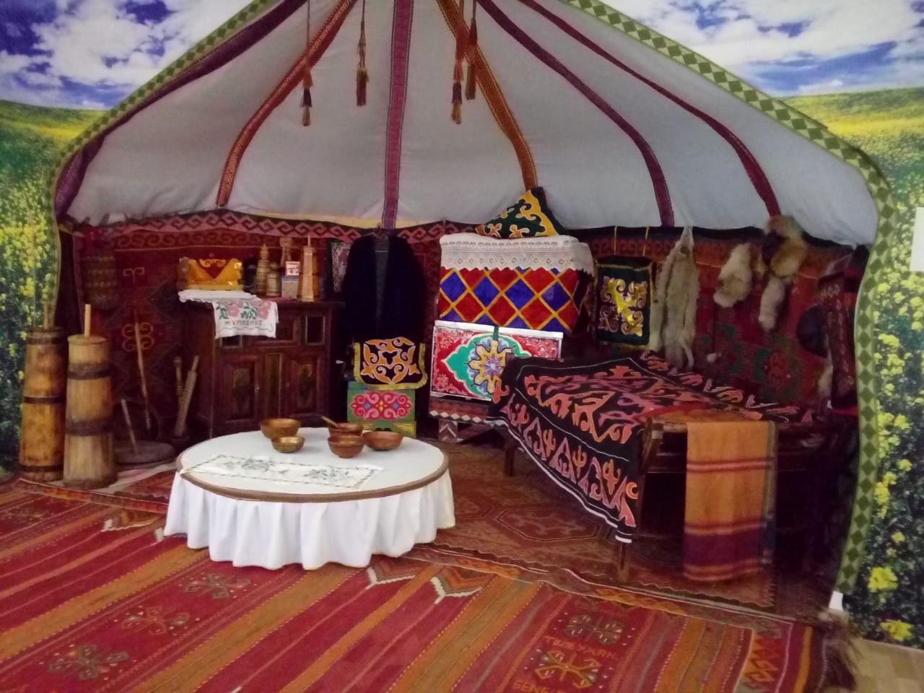

Slide 3
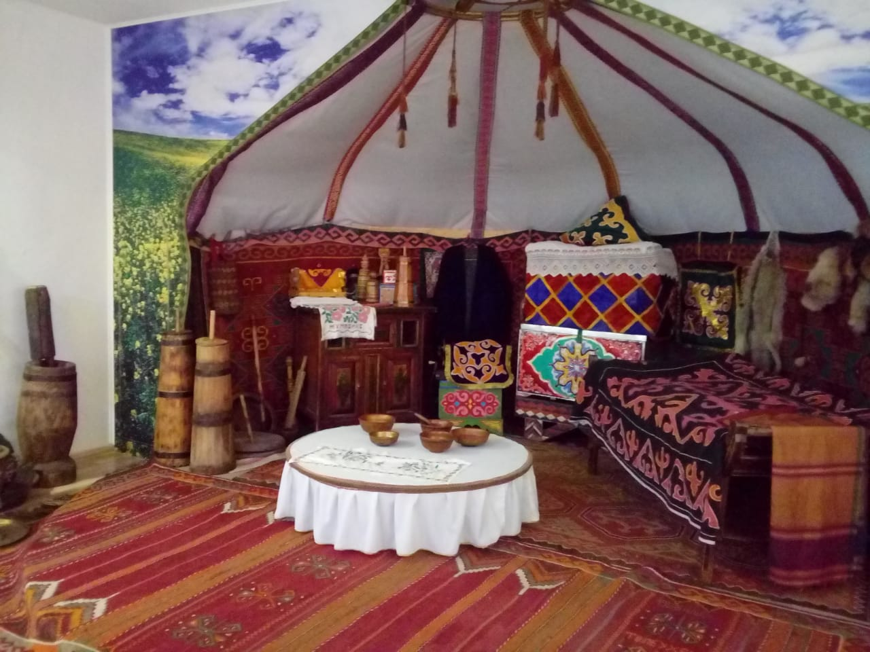

Slide 4
БИМАҒАНБЕТОВ ТАПАЙ
1892 жылы Амангелді ауданы Иманов совхозында дүниеге келген.
Ауыл шаруашылығын өрге бастыруға зор еңбек еткен, механизм тетігін тапқырлықпен қолдан жасап, жалғастырған өнерпаз, табиғи дарынды ұста.

Slide 5
ЕЛІКБАЕВ МЫРЗАХМЕТ
1893 жылы Аманкелді ауданы Сарыторғай ауылында дүниеге келген.
Халық ішінде атағы көпке тараған қалаулы ұста, белгілі шебер атанған. Аманкелді батыр сарбаздарына ағасы Қожахмет екеуі қылыш соғып, Ұлы Отан соғысы жылдарында тылдағы техника тетігін түгел меңгеріп, ауылшаруашылық машиналарын іске қосқан.

Slide 6
КӨГЕНТАЕВ САДУАҚАС
1898 жылы Аманкелді ауданы Иманов совхозында дүниеге келген.
Жеті атасынан зергерлік өнерін мирас еткен, бесаспап шебер, ұста болған. Ұлы Отан соғысы жылдарында жұмысшы-әскер қатарында көзге түсіп, жау қолынан бүлінген техниканы қалпына келтіріп, әскери арба, атқа таға соққан.

Slide 7
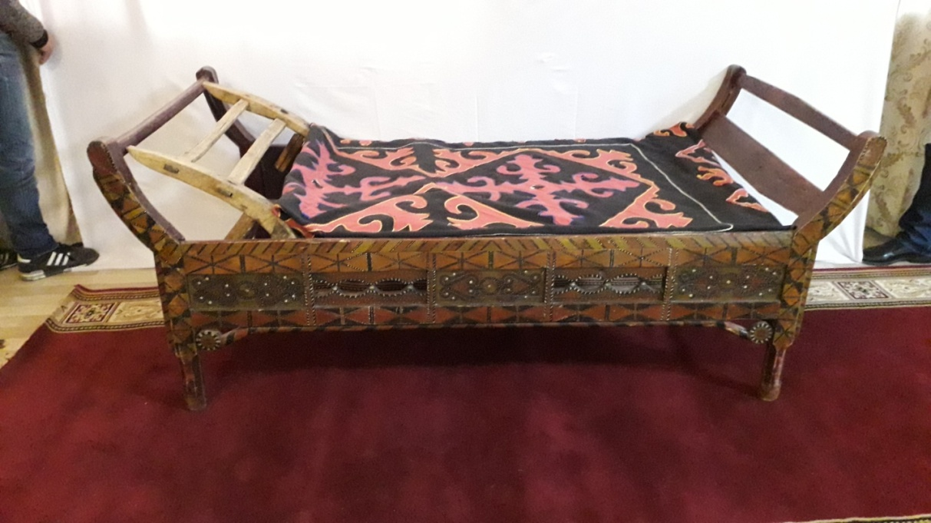
Төсекағаш. ХІХ ғ.а.
Амангелді батырдың анасы Қалампырға тиесілі.

Slide 8
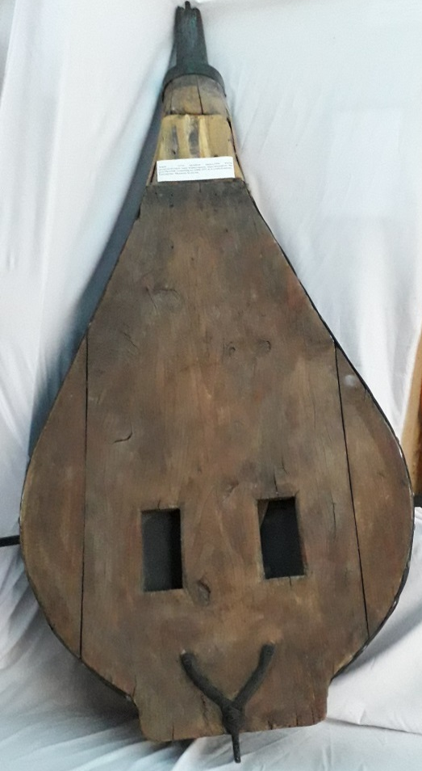
Көрік. ХХғ.б.
1916 жылғы ұлт-азаттық көтерілісте сарбаздарға қару-жарақ соққан ұста Оразбай Аманбайұлының көрігі.

Slide 9
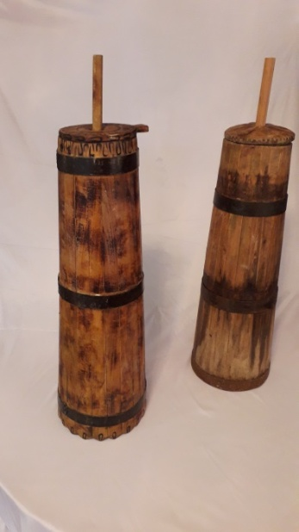
Күбі. ХХғ.
Қымыз пісуге арналған ыдыс.

Slide 10
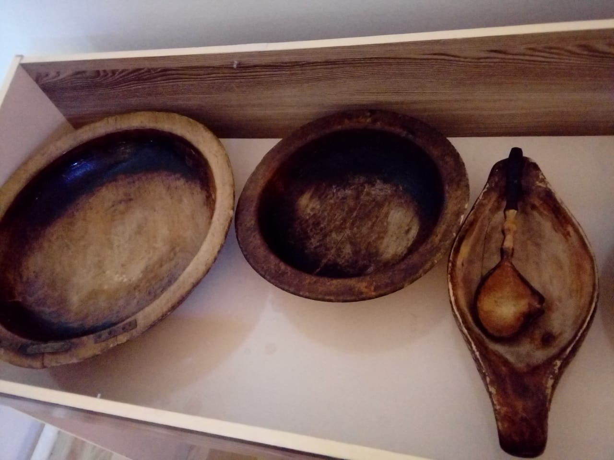

Slide 11
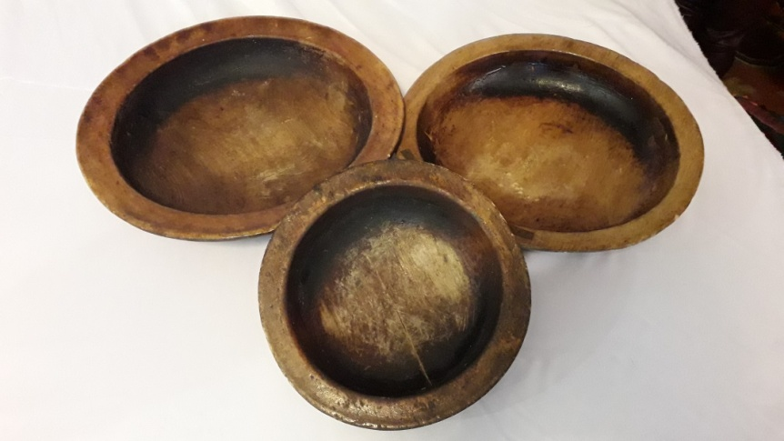

Slide 12
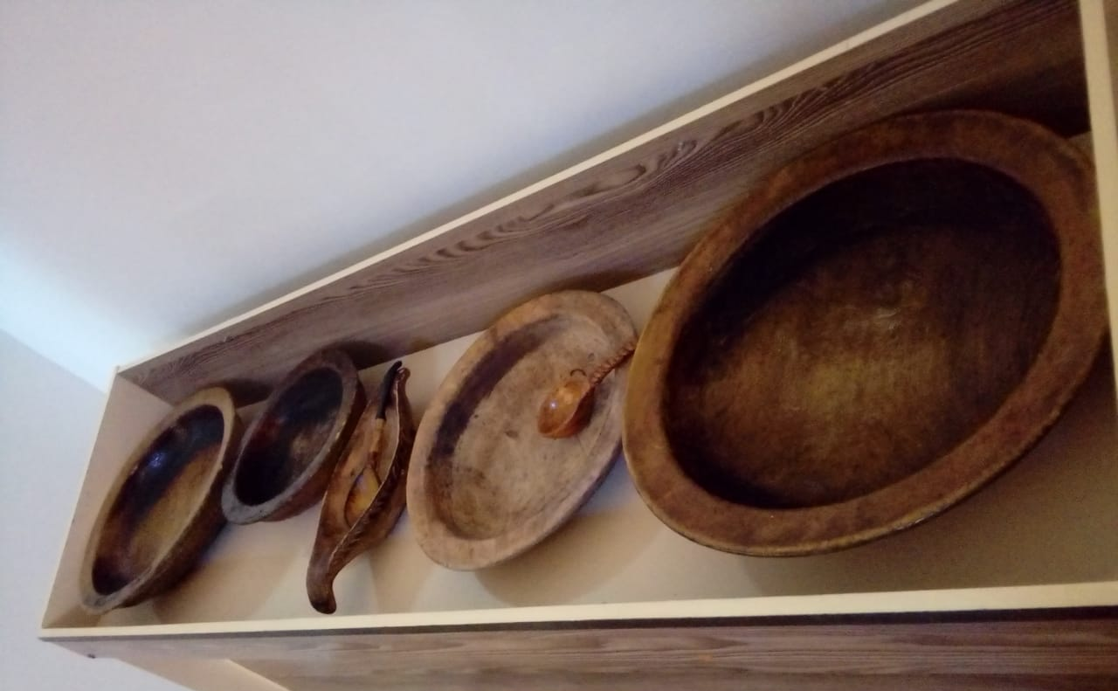
Ағаш ыдыстар. ХХғ.о.

Slide 13
Келі – келсап. ХХғ.

Slide 14
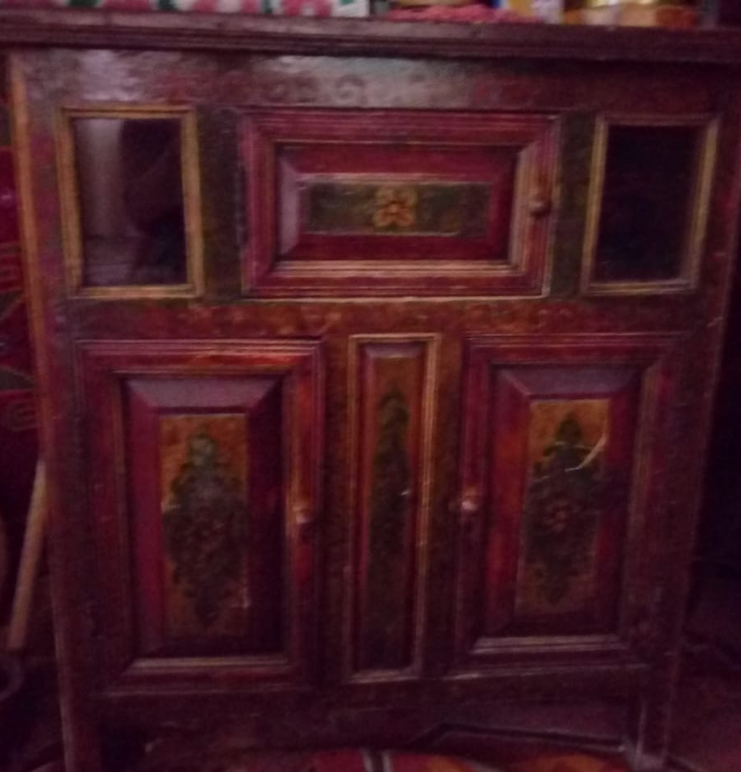
Асадал. ХХғ. Ыдыс-аяқ қоятын жәшік.

Slide 15
Адалбақан. ХХғ. Киім, қару-жарақ ілуге пайдаланған.

Slide 16
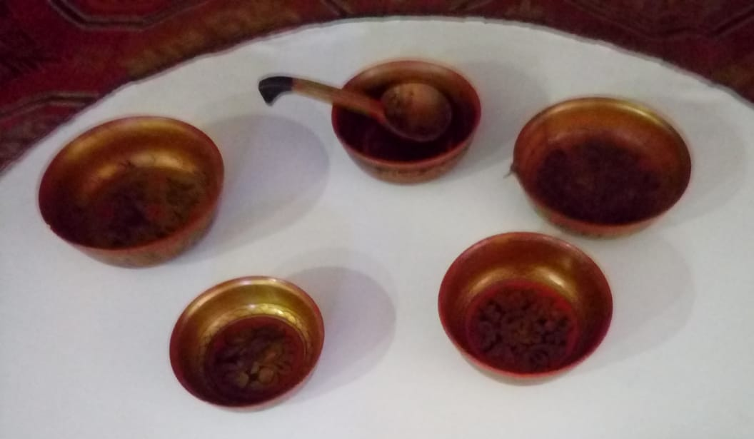
Тостағандар. ХХғ. а.
Қымыз ішуге арналған ыдыс.

Slide 17
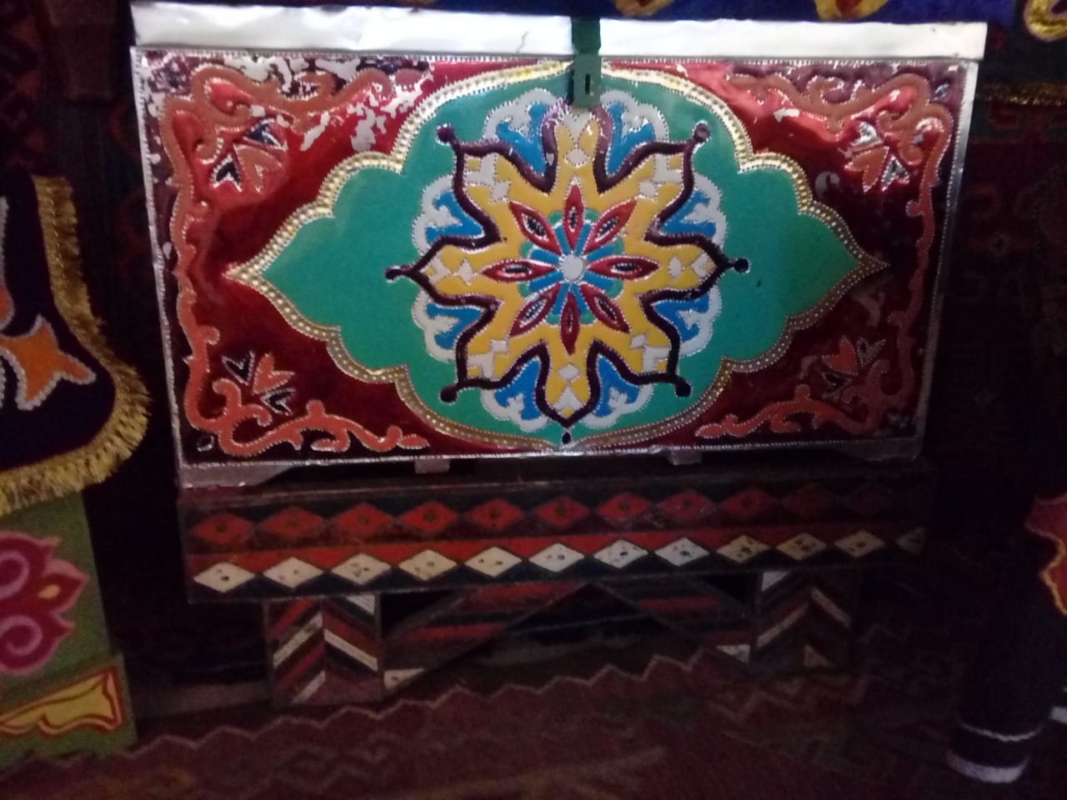
Сандық. Жүкаяқ. ХХғ.а.

Slide 18
Назарларыңызға рахмет!

